Slide 2
Lagertyper
1) Pluklager
2) Mellemvarelager
3) Højlager
4) Råvarelager
5) Emnelager
6) Lagerautomat

Slide 3
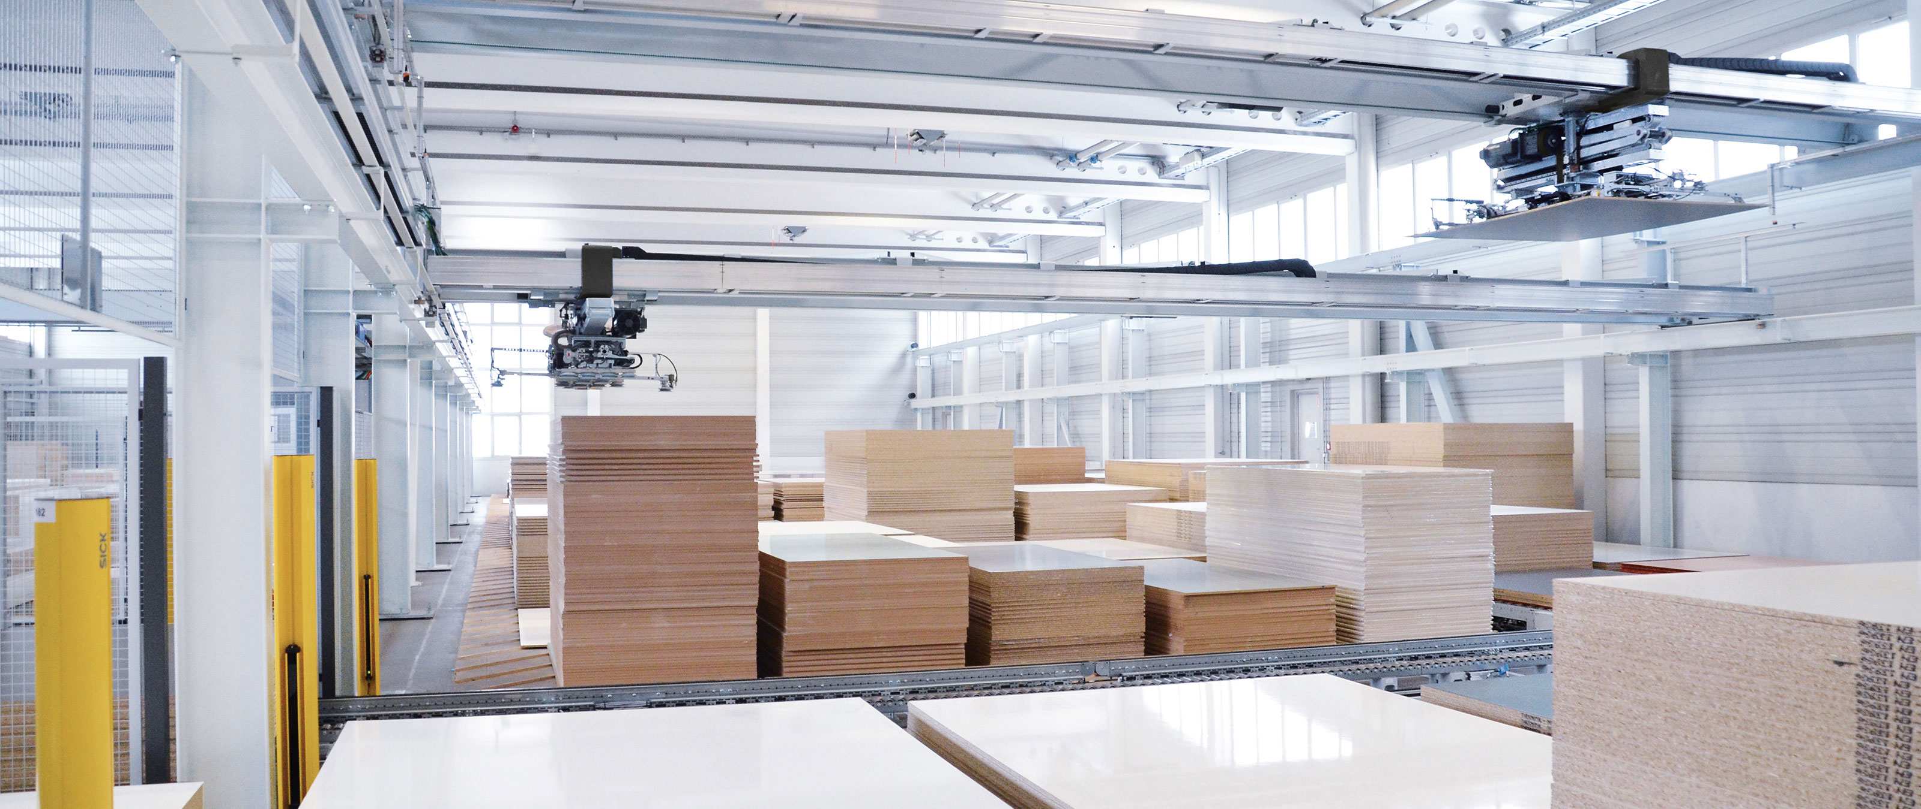
Pluklager
Et pluklager er designet til at opbevare varer, der skal plukkes direkte fra lageret til forsendelse eller brug i produktionen.
Varer i et pluklager er typisk organiseret efter plukningshastighed og efterspørgselsmønstre for at optimere plukningsprocessen.
Dette lager benyttes primært til varer, der har en høj omsætningshastighed og kræver hurtig adgang.

Slide 4
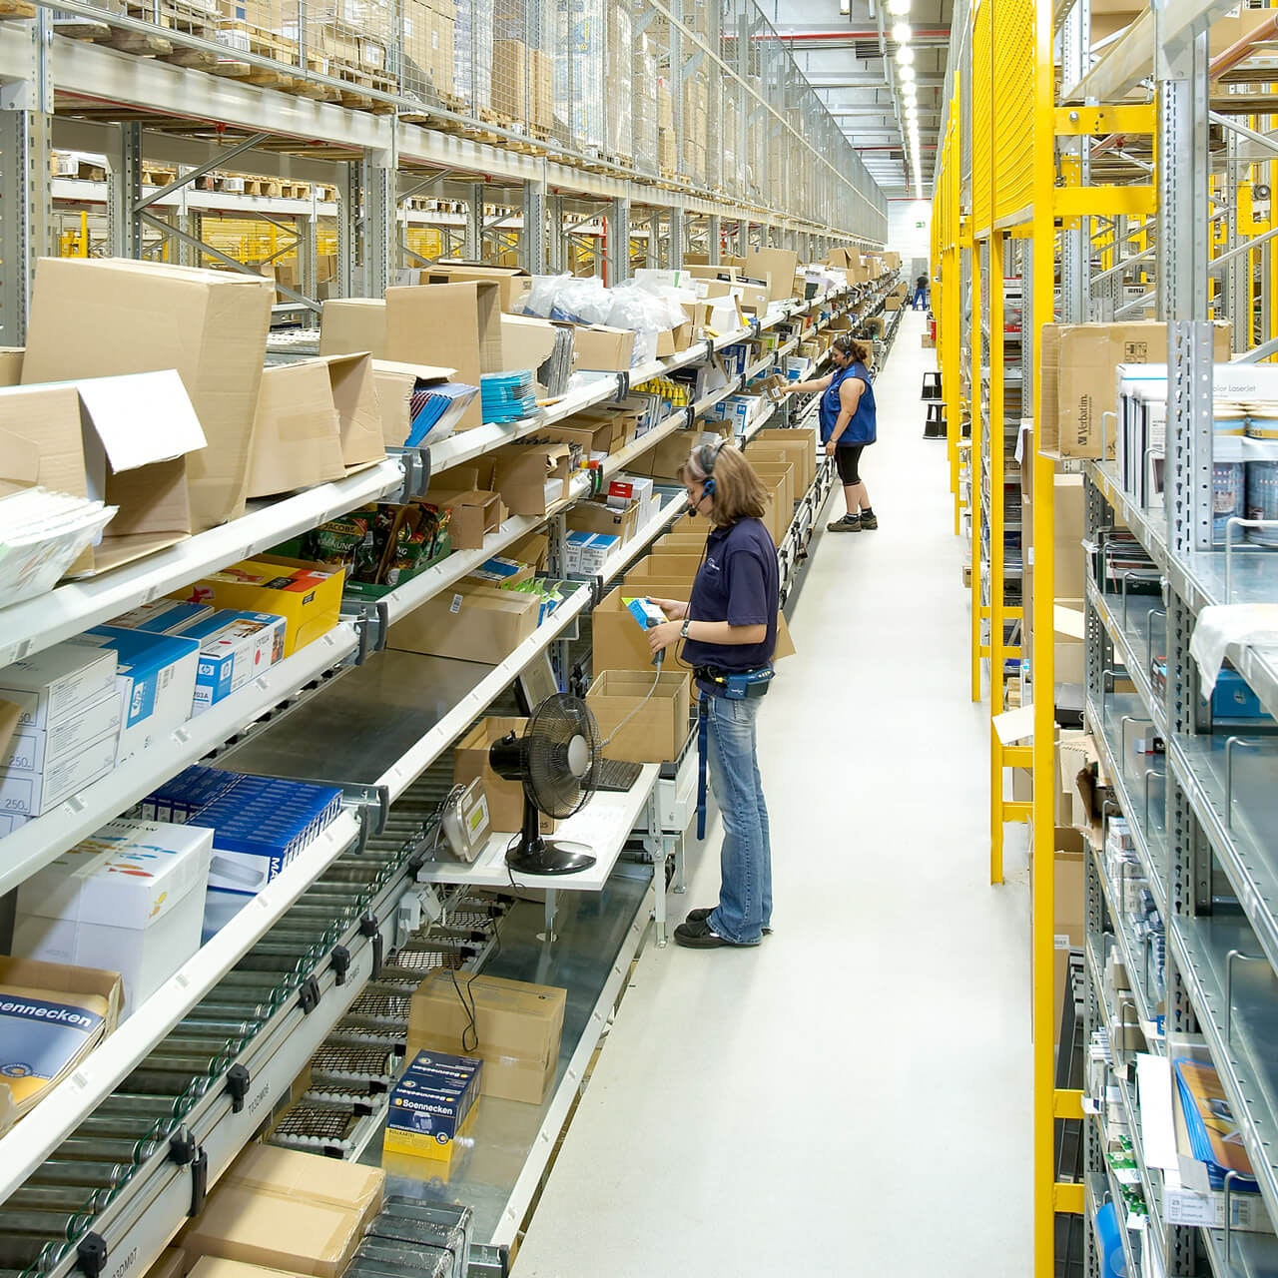
Eksempel
Forestil dig et e-handelsfirma, der opererer et pluklager. Når en kunde afgiver en ordre, skal varerne plukkes fra lageret og sendes til kunden så hurtigt som muligt.
Lageret organiseres, så varerne med høj efterspørgsel er placeret tæt på plukningsområdet, mens varer med lavere efterspørgsel placeres længere væk.
Plukkerne bruger typisk håndholdte scannere eller tablets til at navigere gennem lageret og finde de ønskede varer.
Fremtidens pluklager med AI

Slide 5
Mellem-varerlager
Et mellemvarelager opbevarer varer, der ikke er klar til at blive sendt til kunden eller brugt i produktionen, men stadig er under behandling eller forarbejdning.
Disse varer kan være i forskellige stadier af produktionen eller have brug for yderligere bearbejdning, før de er klar til afsendelse.
Kan fungere som et bufferlager mellem de forskellige produktionsstadier for at undgå afbrydelser og for at opretholde en jævn produktionsstrøm.

Slide 6
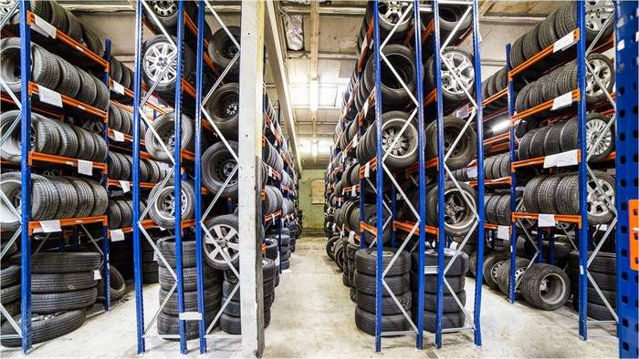
Eksempel
Et produktionsanlæg for biler har et mellemvarelager, hvor delvist forarbejdede dele opbevares, mens de venter på at blive monteret i det endelige produkt.
For eksempel kan døre, sæder og motorer være i forskellige stadier af monteringsprocessen og midlertidigt opbevares i mellemvarelageret, indtil de er klar til den næste monteringsfase.

Slide 7
Højlager
Et højlager er en form for lager, hvor varer opbevares i høje reoler eller hylder, ofte med hjælp fra mekaniserede løfteudstyr som stablemaskiner eller robotter.
Dette lager er velegnet til varer med lav omsætningshastighed eller sæsonbestemte varer, da det maksimerer lagerpladsen på en begrænset grund.
Proshop

Slide 8
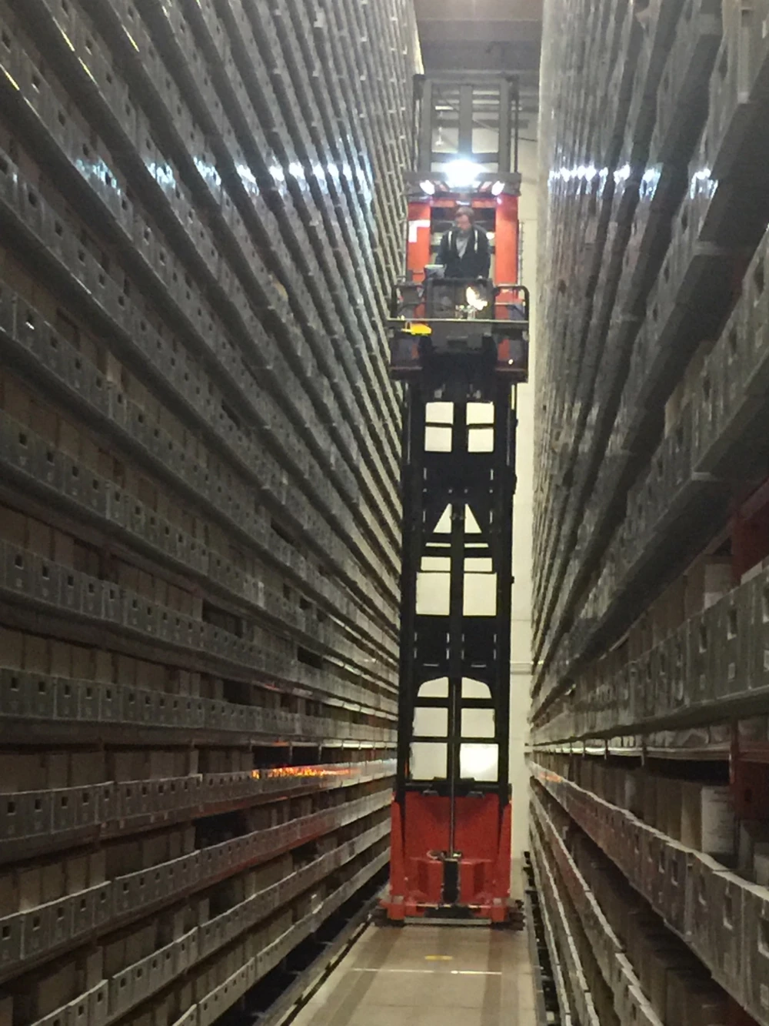
Eksempel
Et distributionscenter for en stor detailkæde kan have et højlager, hvor varerne opbevares på høje reoler og håndteres af automatiserede lagerenheder som stabelmaskiner eller shuttle-systemer.
Dette gør det muligt at maksimere lagerpladsen og opbevare store mængder varer på en effektiv måde.

Slide 9
Råvare-lager
Et råvarelager indeholder materialer eller komponenter, der bruges i produktionen af færdige varer.
Dette lager opbevarer typisk råmaterialer eller halvfabrikata, som skal indgå i produktionsprocessen.
Fokus på at sikre tilgængeligheden af de nødvendige materialer til produktionsprocessen.

Slide 10
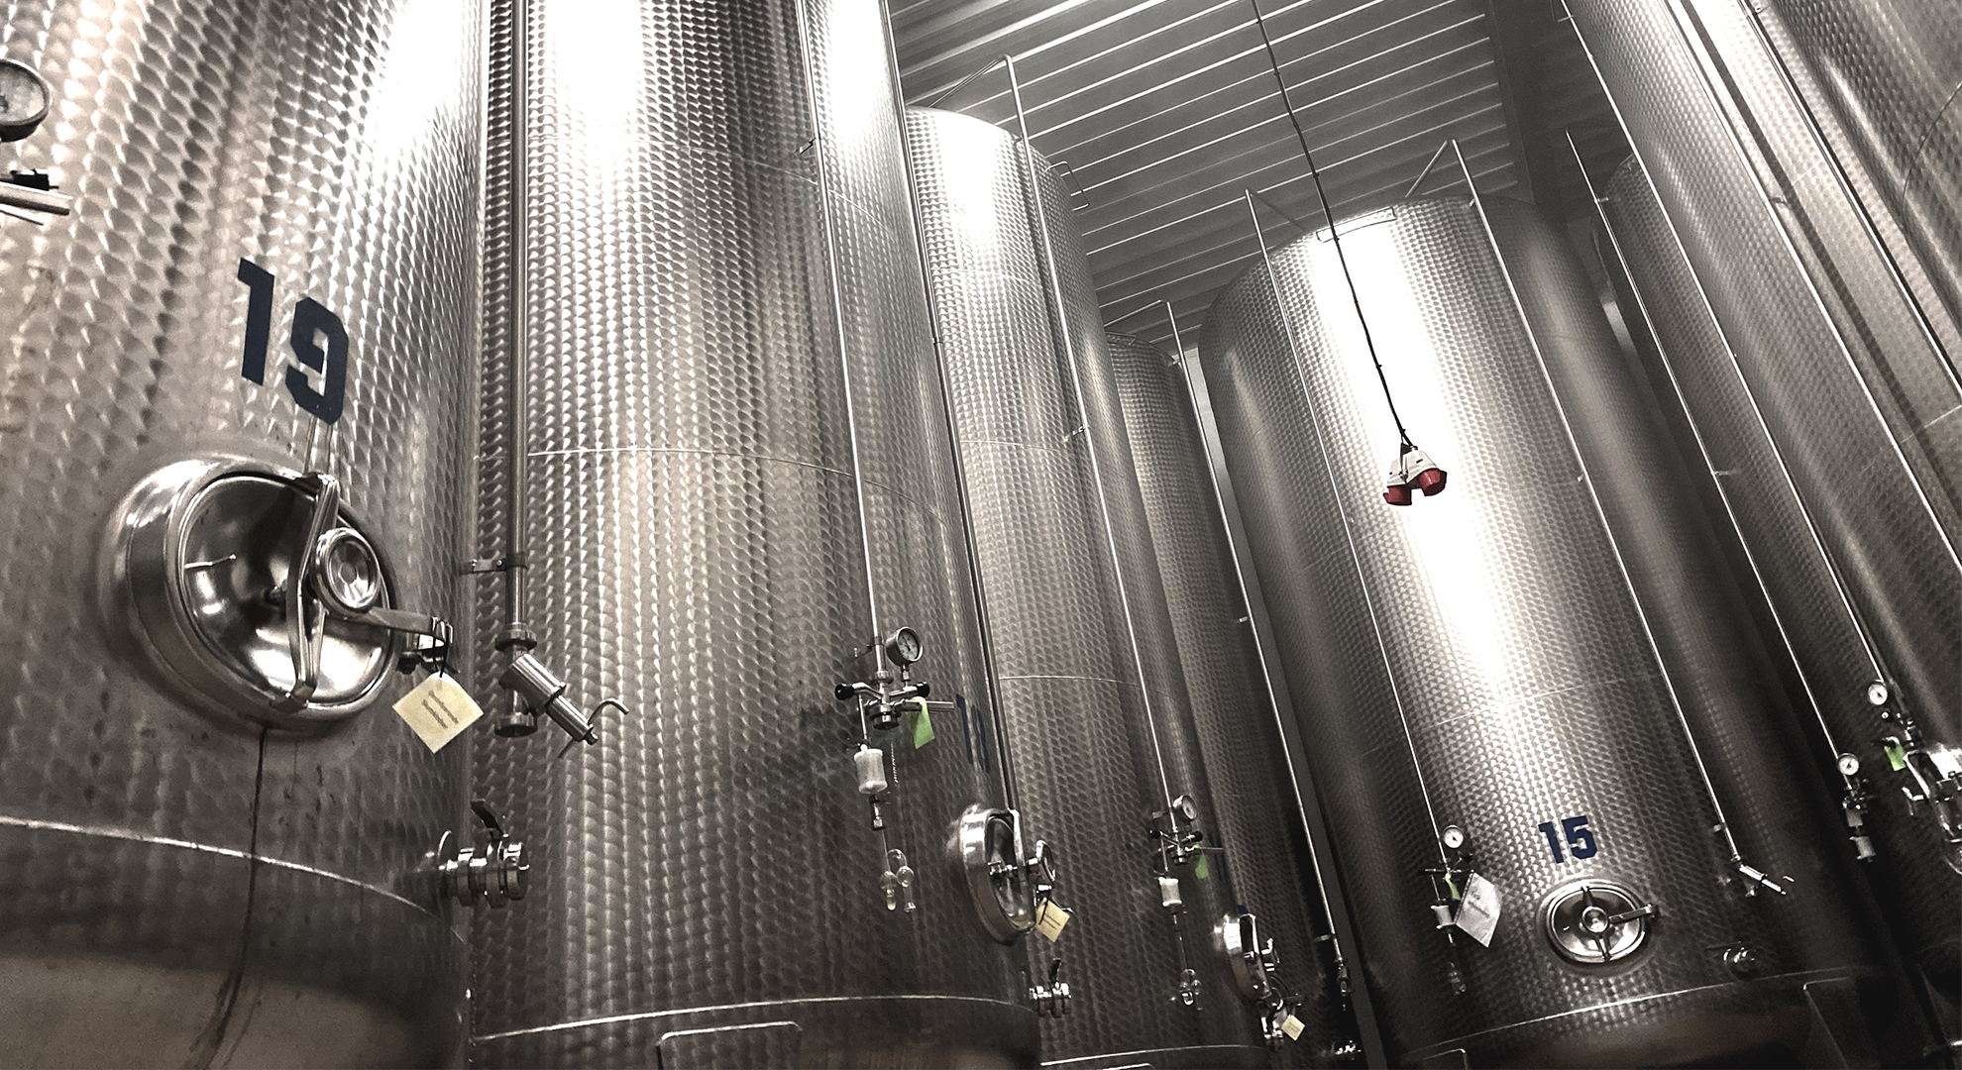
Eksempel
Et bageri har et råvarelager, hvor ingredienser som mel, sukker, gær og smør opbevares inden brug i bagning af brød og kager.
Dette lager sikrer, at de nødvendige ingredienser altid er tilgængelige for produktionsprocessen.

Slide 11
Emnelager
Et emnelager er et lager, der opbevarer færdige produkter, der er klar til afsendelse til kunderne.
Varer i et emnelager er normalt fuldt færdige og klar til distribution, og lagerstyring fokuserer på at sikre, at varerne er tilgængelige til rettidig forsendelse til kunderne.

Slide 12
Eksempel
Et distributionscenter for en onlineforhandler opretholder et emnelager, hvor færdige produkter opbevares inden forsendelse til kunderne.
Varerne organiseres og pakkes til afsendelse, så de kan sendes hurtigt og effektivt, når der modtages ordrer fra kunderne.

Slide 13
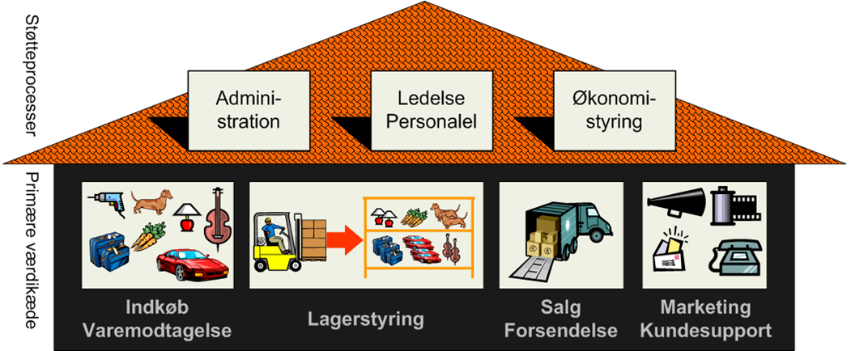
Sammen-fatning
Hvert af disse lagre har en unik rolle og funktion i forsyningskæden eller produktionsprocessen.
Pluklageret fokuserer på at opfylde kundeordrer hurtigt og effektivt, mellemvarelageret styrer produktionsflowet, højlageret maksimerer lagerpladsen, råvarelageret sikrer materialer til produktion, og emnelageret sikrer hurtig levering til kunderne.
Ved at forstå disse forskelle kan virksomheder optimere deres lagerstrukturer for at imødekomme deres specifikke behov og forbedre effektiviteten i deres operationer.

Slide 14
Videoer
Apotek i Sverige
Pakke- og sorteringsrobot til flere destinationer
Lagerautomat hos Abena

